Slide 1
딥러닝
Deep Learning
목차
딥러닝이란?
딥러닝의 발전
3. 딥러닝 기본
4. CNN
5. RNN

Slide 2
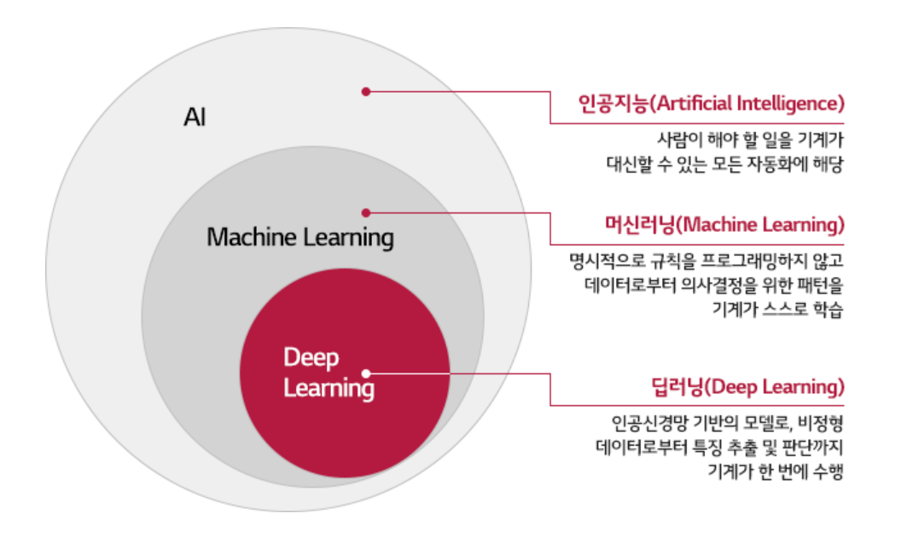
딥러닝이란?
Deep Learning theory

Slide 3
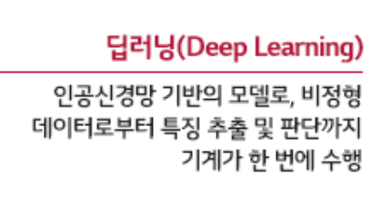
딥러닝이란?
Deep Learning theory
딥러닝의 주요 특징
인공신경망
: 생물학의 신경망에서 영감을 얻은 통계학적 학습 알고리즘
특징추출
: 기존 머신러닝과 가장 큰 차이점 특성공학의 자동화
-> 머신러닝은 특성을 명확히 정의해야 하지만
딥러닝은 자동으로 특성을 추출

Slide 4
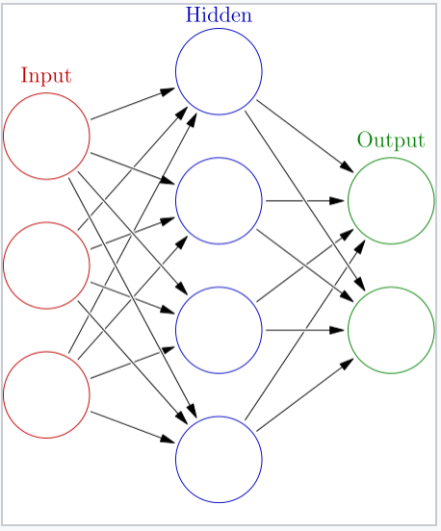
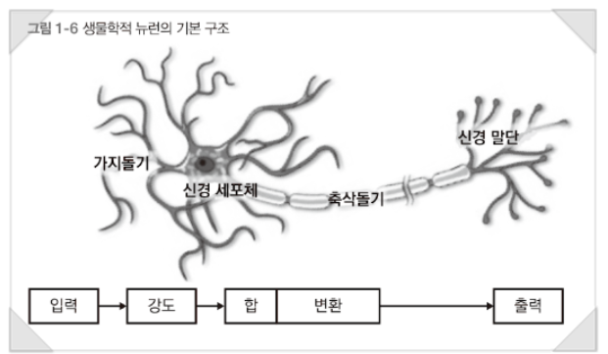
딥러닝이란?
Deep Learning theory
인공신경망
퍼셉트론
다수의 신호(input)을 입력 : X
각 입력 신호의 세기에 따라 가중치 부여(hidden) : X + weight
고유방식으로 처리(hidden) : X + weight + bias
일정 임계점을 초과할 경우 다음 층으로 값을 전달(output) : IF (X + weight + bias) > Treshold
Hidden 층이 다수일 경우 MLP -> 일반적으로 MLP와 같이 깊은 신경망 구조를 딥러닝으로 통칭
신경망

Slide 5
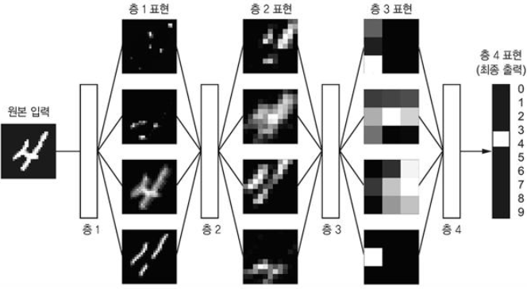
딥러닝이란?
Deep Learning theory
특징추출
기존 머신러닝 기법
- 기존 머신러닝 기법의 경우 특성을 정의해야 하지만 사람, 사물의 이미지와 같은 데이터 에서 특성을 정의하기가 어려움
Ex) 사람의 얼굴형, 눈썹의 각도, 눈 크기 등
딥러닝
- 오른쪽 그림과 같이 각 층에서 저차원 특성과 고차원 특성을 추출함으로써 최종적으로 4라는 결과값을 출력

Slide 6
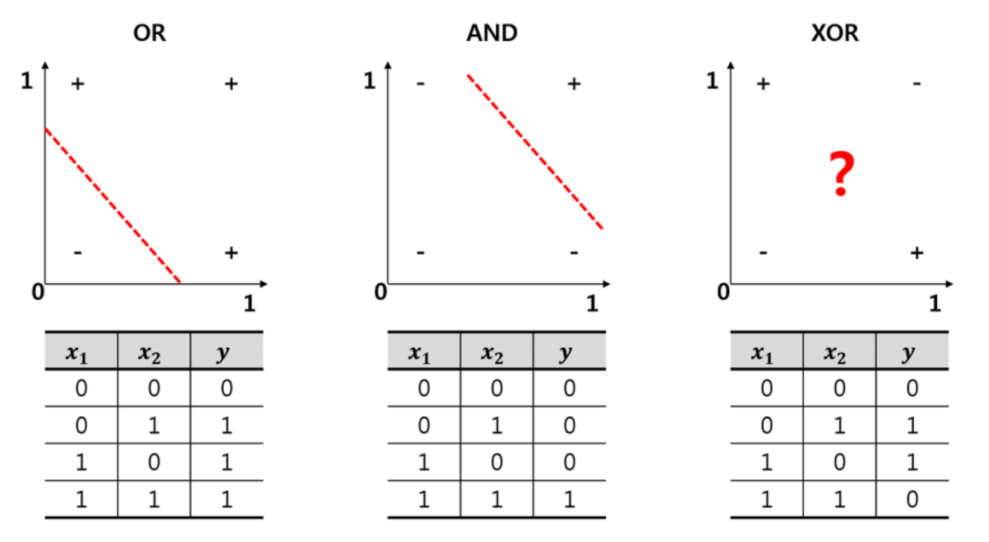
딥러닝의 발전
Deep Learning
초기 딥러닝의 한계
단순 퍼셉트론으로는 해결할 수 없는 XOR 문제를 해결하기 위해 MLP개념을 도입했지만, 가중치를 계산할 방법 X -> 역전파알고리즘 및 다양한 기법의 발전
충분한 데이터의 부재는 물론 이를 계산할 수 있는 HW의 부재 -> 기술의 발전으로 해결

Slide 7
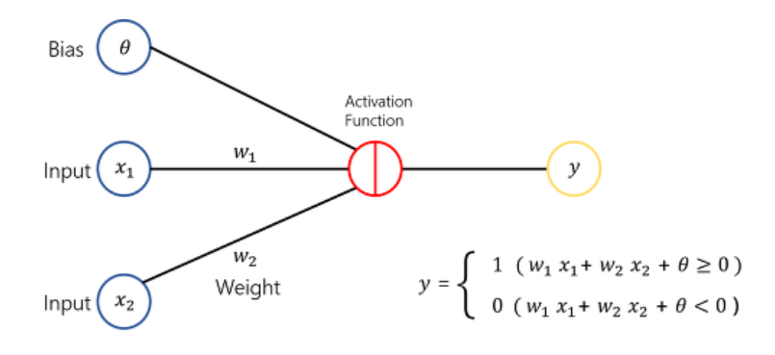
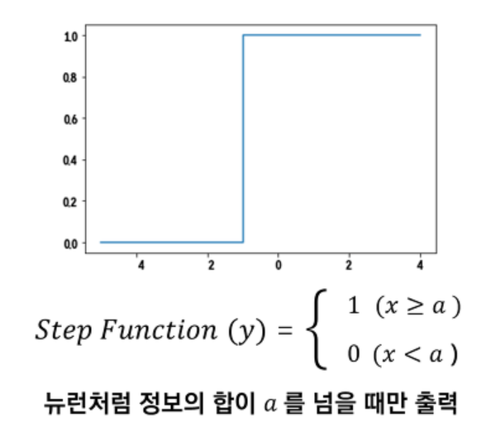
딥러닝 기본
Deep Learning theory
1. 퍼셉트론
퍼셉트론
1. 여러 Input 값들과 가중치의 조합으로 값 계산
2. Activation Function을 통해 출력 값을 결정 왼쪽 예제의 경우 Step Function을 이용하였으며, 기준점에 따라 0 or 1을 출력

Slide 8
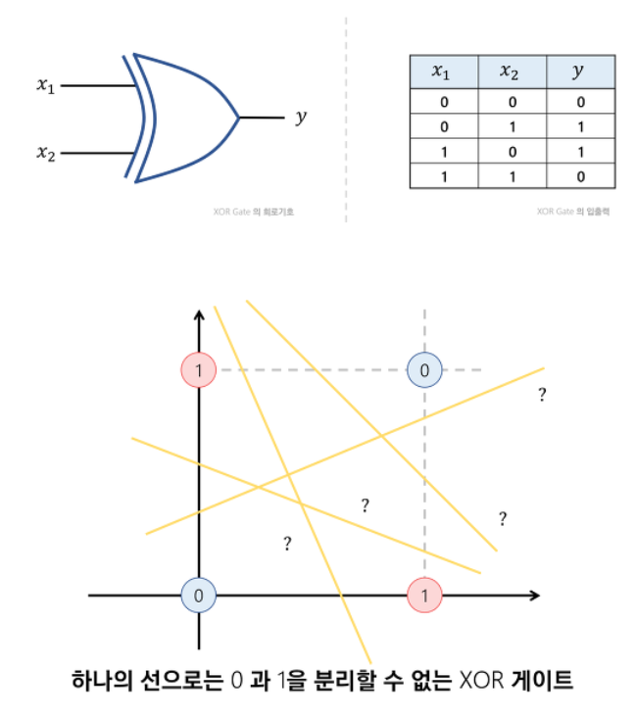
딥러닝 기본
Deep Learning theory
2. 단일 퍼셉트론의 한계
단일 퍼셉트론의 경우 왼쪽 그림처럼 기준이 하나이므로 xor문제를 해결하는데 한계가 있음
Multi layer perceptron을 통해 해결 가능

Slide 9
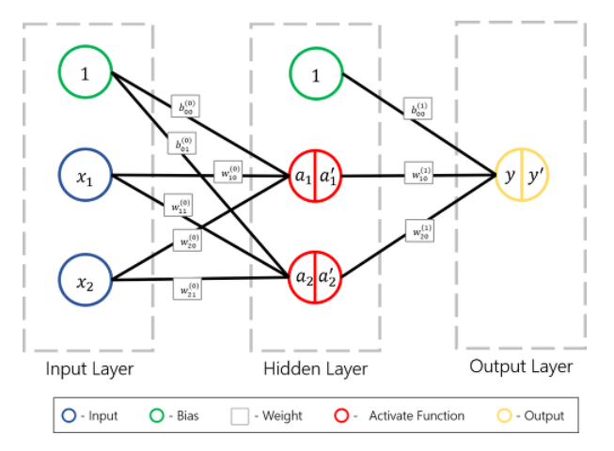
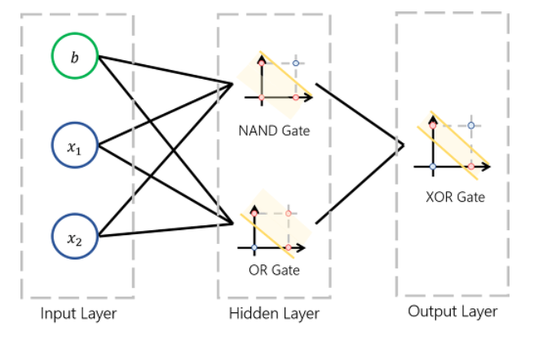
딥러닝 기본
Deep Learning theory
3. 멀티 레이어 퍼셉트론(MLP)
멀티 레이어 퍼셉트론
1. 두개 이상의 퍼셉트론을 연결하여 hidden layer를 형성
2. 각각의 퍼셉트론이 다른 기준선을 형성 Activation Function을 통해 출력

Slide 10
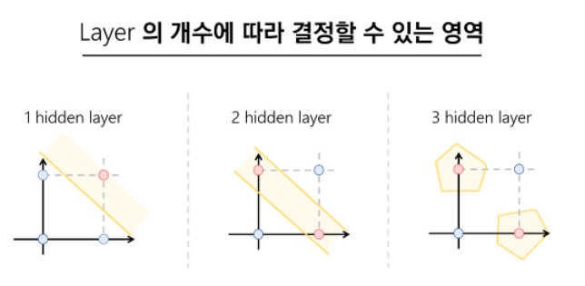
딥러닝 기본
Deep Learning theory
3. 멀티 레이어 퍼셉트론(MLP)
멀티 레이어 퍼셉트론
3. Hidden layer가 깊어 질수록 출력 값에 대한 세분화된 분리가 가능
4. 단점으로는 parameter의 개수가 기하급수적으로 증가
5. Parameter 간 독립적이지 않으므로 깊은 모델일수록 parameter의 계산이 어려워짐

Slide 11
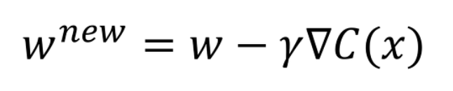
딥러닝 기본
Deep Learning theory
4. MLP 학습과정
MLP의 학습은 parameter 즉 가중치의 값을 학습하는 과정
실제 값과 예측 값이 작아지도록 W(new)를 최신화
Learning rate: 얼마나 학습할 것인지
Gradient: 방향 결정(미분)
- Cost Function: 실제 값과의 차이 계산
새로운 가중치
Learning rate
Gradient
기존 가중치
Cost Function

Slide 12
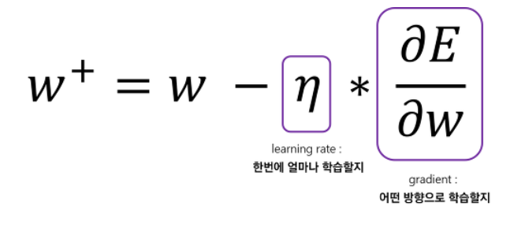
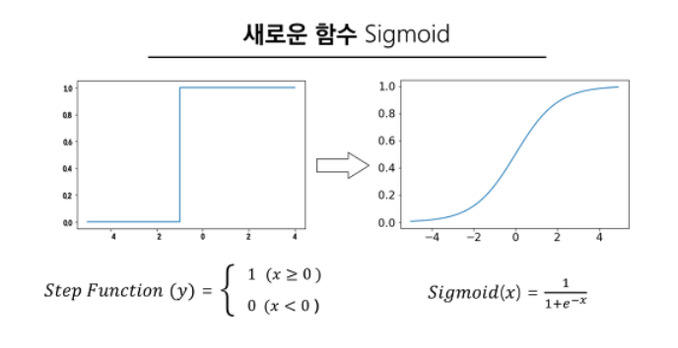
딥러닝 기본
Deep Learning theory
4. MLP 학습과정
Cost Function을 통해 계산
전체 Error를 Cost Function을 통해 계산
전체 에러에 대한 현재 가중치가 얼마나 영향을 끼쳤는지 계산
Gradient를 계산하는데 있어 기존의 step funtion은 모든 값에서 기울기가 0이므로 sigmoid와 같은 활성화 함수가 필요

Slide 13
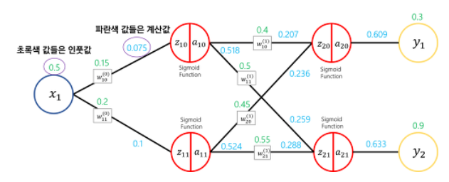

딥러닝 기본
Deep Learning theory
4. MLP 학습과정 – 순전파
순전파: 단순히 현재 가중치에 따른 예측값 을 계산하는 과정
계산된 값을 통해 전체 에러를 계산 가능
Ex)

Slide 14
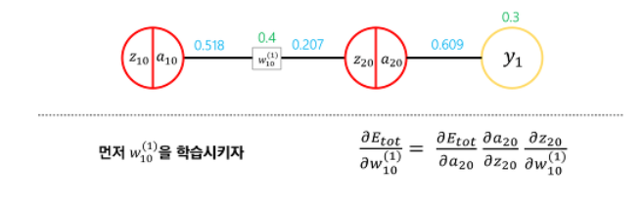
딥러닝 기본
Deep Learning theory
4. MLP 학습과정 – 역전파
역전파: output으로 부터 input 방향으로 가중치를 수정해가는 과정
w10(1)이 전체 error에 미치는 영향을 나타낸 식

Slide 15
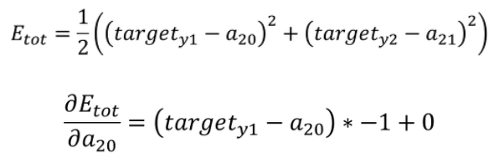

딥러닝 기본
Deep Learning theory
4. MLP 학습과정 – 역전파
미분

Slide 16
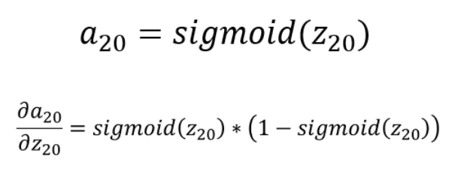
딥러닝 기본
Deep Learning theory
4. MLP 학습과정 – 역전파
미분

Slide 17
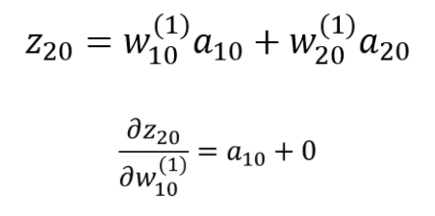

딥러닝 기본
Deep Learning theory
4. MLP 학습과정 – 역전파

Slide 18
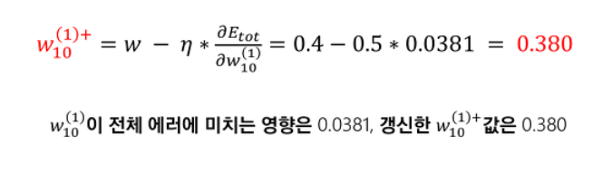
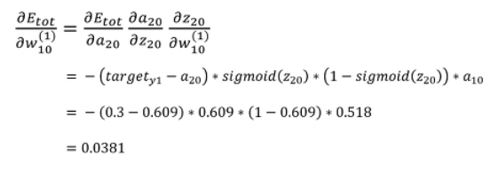
딥러닝 기본
Deep Learning theory
4. MLP 학습과정 – 역전파
ex) 학습률: 0.5

Slide 19
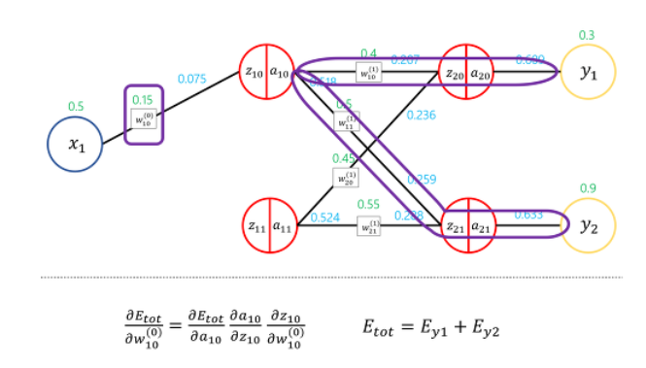
딥러닝 기본
Deep Learning theory
4. MLP 학습과정 – 역전파
앞선 가중치를 계산하는 과정

Slide 20
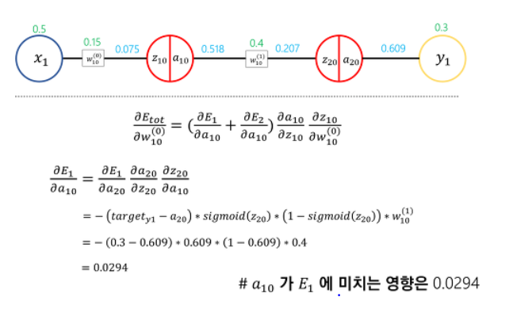
딥러닝 기본
Deep Learning theory
4. MLP 학습과정 – 역전파

Slide 21
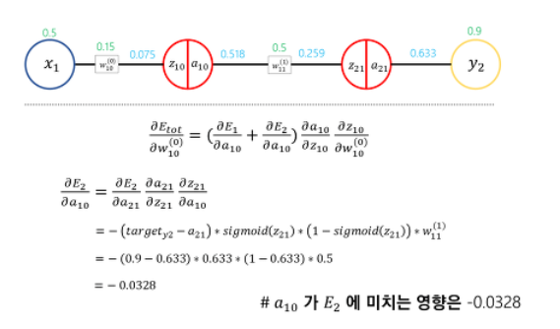
딥러닝 기본
Deep Learning theory
4. MLP 학습과정 – 역전파

Slide 22
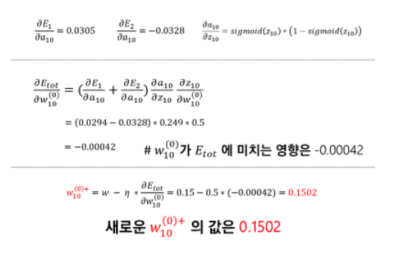
딥러닝 기본
Deep Learning theory
4. MLP 학습과정 – 역전파

Slide 23
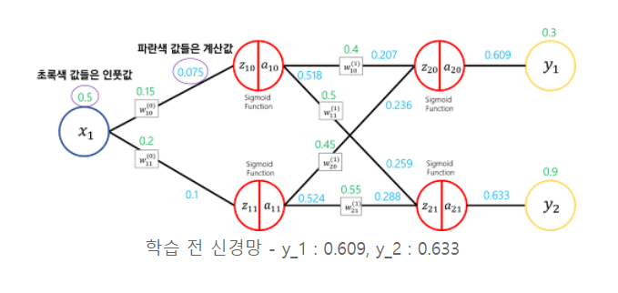
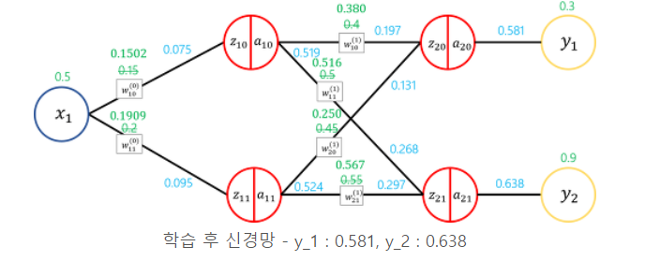

딥러닝 기본
Deep Learning theory
4. MLP 학습과정 – 역전파

Slide 24
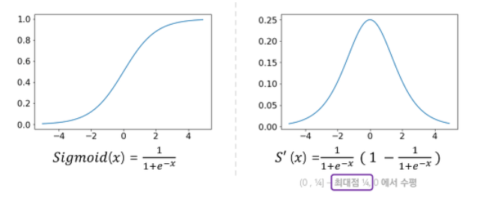
딥러닝 기본
Deep Learning theory
5. Vanishing Gradient
Vanishing Gradient: 역전파를 통해 가중치를 업데이트하는 과정에서 gradient 항이 소실되는 현상
(0 또는 0에 가까운 값으로 수렴하여 학습X)
미분
위 식과 같이 sigmoid 활성화 함수를 미분할 경우
도함수의 최댓값이 0.25이기 때문에 망이 깊어 질수록
Gradient가 ¼ 로 감소

Slide 25
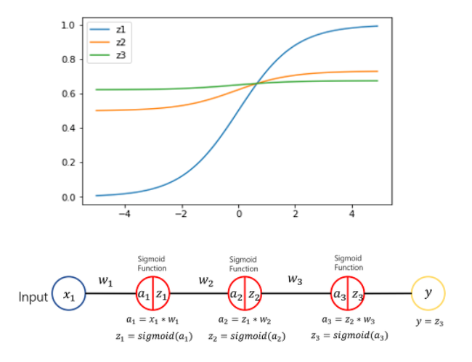
딥러닝 기본
Deep Learning theory
5. Vanishing Gradient
Vanishing Gradient: 역전파를 통해 가중치를 업데이트하는 과정에서 gradient 항이 소실되는 현상
(0 또는 0에 가까운 값으로 수렴하여 학습X)
미분
위 식과 같이 sigmoid 활성화 함수를 미분할 경우
도함수의 최댓값이 0.25이기 때문에 망이 깊어 질수록
Gradient가 ¼ 로 감소 -> 새로운 활성화 함수의 필요성

Slide 26
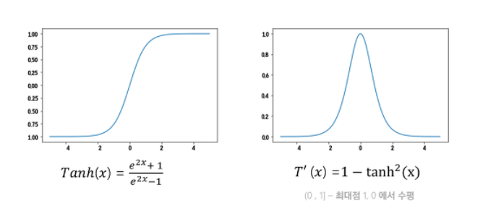
딥러닝 기본
Deep Learning theory
6. Activation Function
Tanh(하이퍼볼릭 탄젠트 함수)
장점: 도함수의 최대값이 1로
vanishing gradient 문제가 다소 완화
단점: 시그모이드와 마찬가지로 도함수가
계산식으로 나오기 때문에 계산량이 크다
-1 부터 1까지 출력값을 가지며, 도함수의 최대값이 1

Slide 27
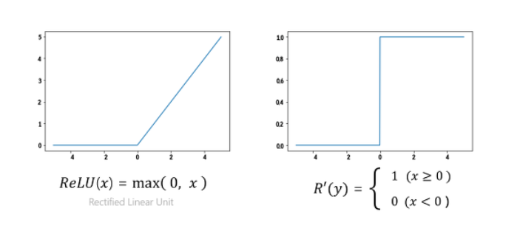
딥러닝 기본
Deep Learning theory
6. Activation Function
ReLU(Rectified Linear Unit)
장점:1. 출력 값이 x로 1보다 큰 값이 출력이 가능하여 빠른 학습 속도를 가짐
2. 도함수가 0 or 1로 계산이 간단하여 컴퓨팅 자원 면에서 매우 경제적
단점: 0보다 작을 경우 0을 반환하여 신경이 죽어버리는 현상 발생
-> PReLU, LeakyReLU 등 신경이 죽는 현상을 방지하는 활성화 함수의 연구로 이어짐
0 이상의 값은 x값을 그대로 출력, 도함수는 0 or 1인
StepFunction 형태

Slide 28
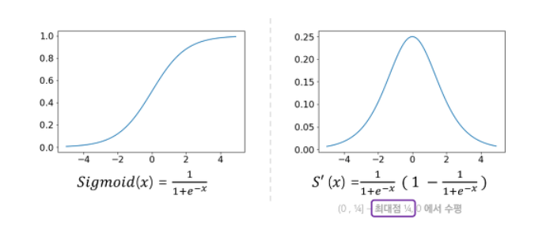
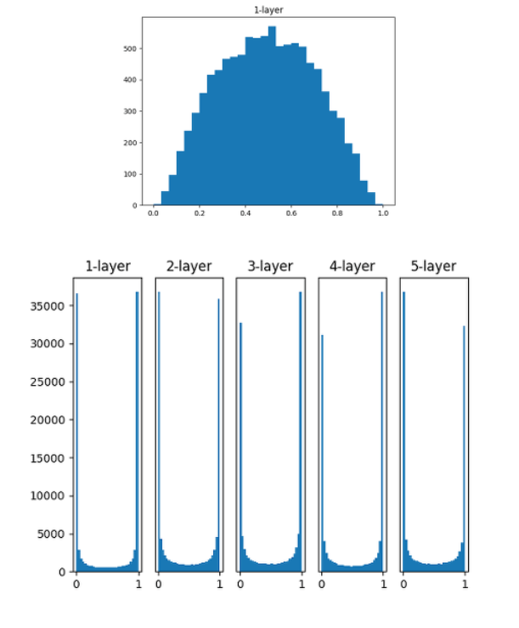
딥러닝 기본
Deep Learning theory
7. Weight Initialization(가중치 초기화)
초기 가중치에 따라 학습 속도에 영향이 큼
1) 평균을 0 표준편차를 1로 초기화 하는 경우
시그모이드 함수로 예를 들 경우 위와 같이 평균에서 멀어질수록 0 or 1로 수렴하는 비율이 높아 vanishing gradient로 이어짐

Slide 29
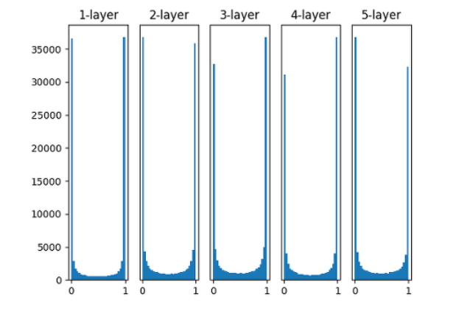
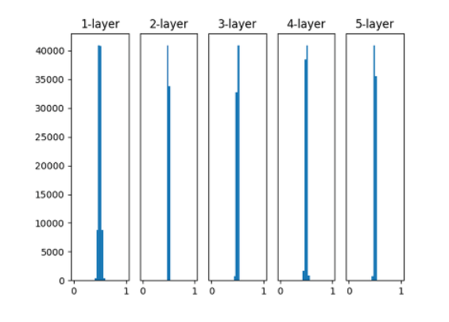
딥러닝 기본
Deep Learning theory
7. Weight Initialization(가중치 초기화)
2) 표준편차가 작은 정규분포 이용
표준편차= 1
표준편차= 0.01

Slide 30
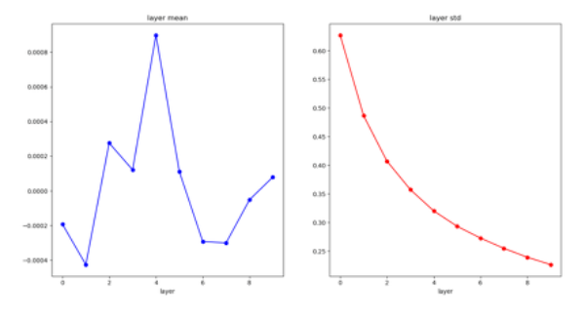

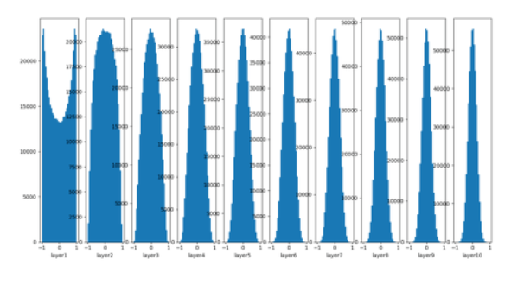
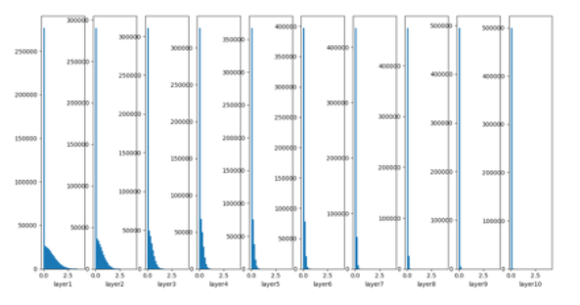
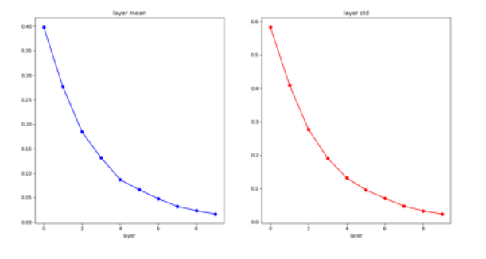
딥러닝 기본
Deep Learning theory
Sigmoid와 사용할 경우
7. Weight Initialization(가중치 초기화)
3) Xavier Initialization
: 표준 정규분포를 입력 개수의 표준편차로 나누어 줌
ReLU와 사용할 경우
평균과 표준편차가 0으로 수렴 -> 사용불가

Slide 31
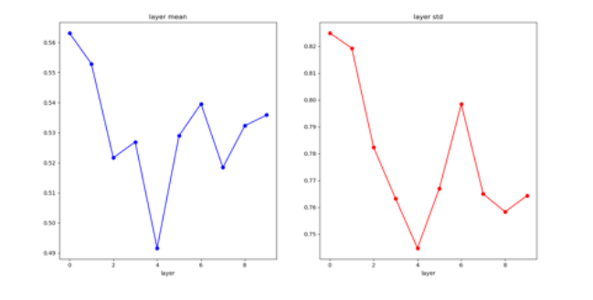
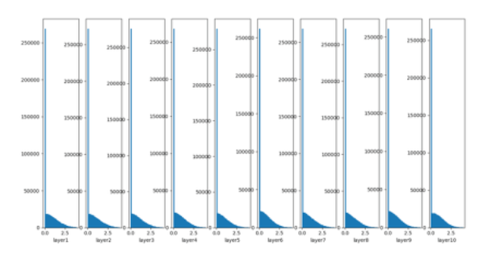
딥러닝 기본
Deep Learning theory
7. Weight Initialization(가중치 초기화)
ReLU와 사용할 경우
4) He Initialization
: 표준 정규분포를 입력 개수 절반의 제곱근 표준편차로 나누어 줌
평균과 표준편차가 0으로 수렴X
Sigmoid, Tanh => Xavier
Relu => He
사용

Slide 32
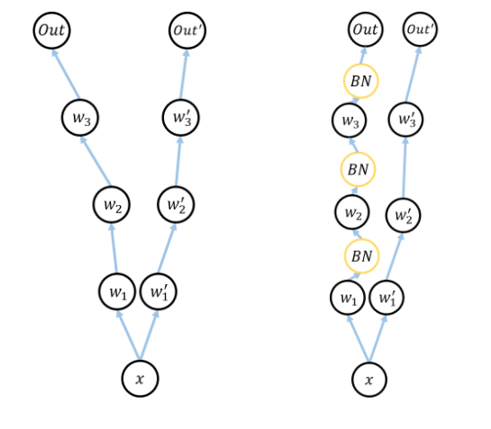
딥러닝 기본
Deep Learning theory
8. Batch Normalization(배치 정규화)
출력 값 자체를 정규화하여 안정화하는 방법
배치 정규화
각 층에서 학습할 때마다 input의 분포가 달라지기 때문에 안정화가 필요함 (‘Internal Covariance Shift’)
왼쪽 그림과 같이 깊은 신경망일수록 가중치 변화에 따라 영향이 커져 오차가 커져 안정적인 학습이 어려움
오른쪽 그림처럼 층 중간마다 배치 정규화 작업을 추가함으로써 안정적인 학습이 가능
각 Scaler는 역전파 과정에서 자동으로 학습

Slide 33
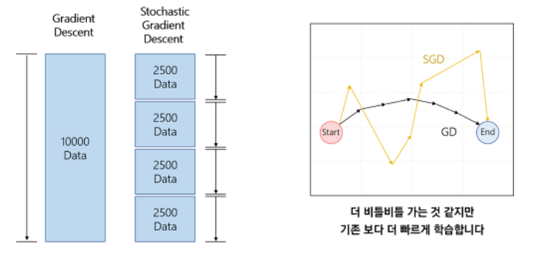
딥러닝 기본
Deep Learning theory
9. Optimizer(최적화):
학습 속도를 빠르고 안정적이게 하기 위한 방법
1) SGD(Stochastic Gradient Descent)
GD: 전체 배치를 학습한 후 가중치를 업데이트
-> 계산량이 매우 높고 오래 걸림
SGD: 전체 배치를 Mini 배치로 나누어 여러 번
가중치를 업데이트 하며 학습하는 방법
-> 가중치 업데이트가 빠르며, GD에 비해
local minima에 빠질 위험이 적음

Slide 34
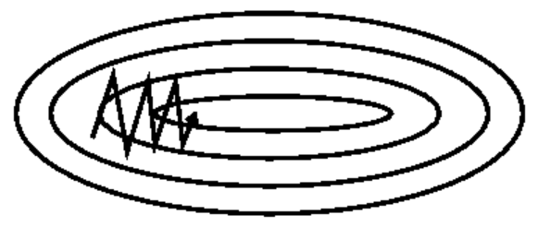
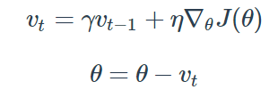
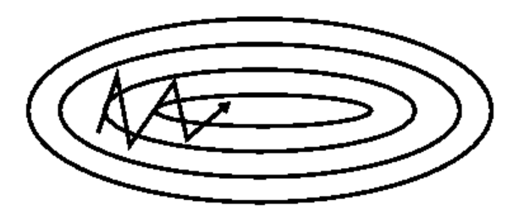
딥러닝 기본
Deep Learning theory
9. Optimizer(최적화)
2) Momentum(관성)
학습률 X t-1시점 그레디언트
새로운 가중치
SGD
Momentum: 이전 시점의 gradient를 고려하여 추가적으로 이동하므로 oscilation 현상에서 빠르게 학습 가능
단점: 이전의 이동량을 변수로 저장해야하기 때문에 메모리를 많이 소비
Momentum

Slide 35
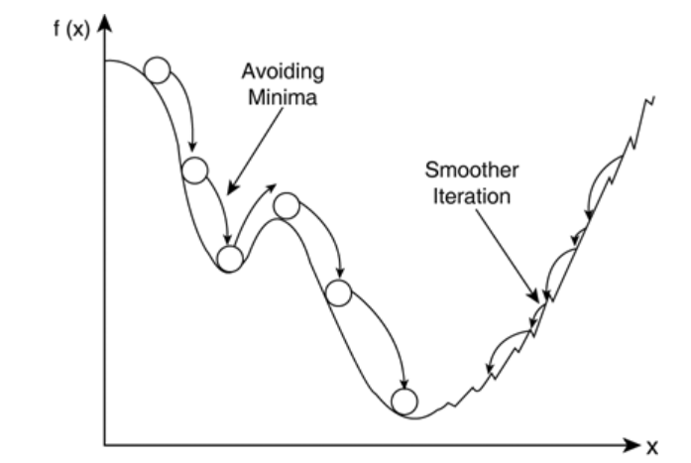
딥러닝 기본
Deep Learning theory
9. Optimizer(최적화)
2) Momentum(관성)
학습률 X t-1시점 그레디언트
새로운 가중치
Momentum: 이전 시점의 gradient를 고려하여 추가적으로 이동하므로 oscilation 현상에서 빠르게 학습 가능
단점: 이전의 이동량을 변수로 저장해야하기 때문에 메모리를 많이 소비

Slide 36
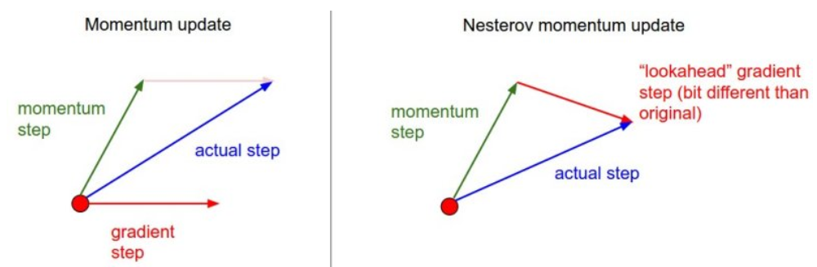
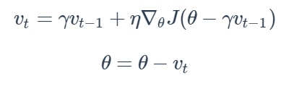
딥러닝 기본
Deep Learning theory
9. Optimizer(최적화)
3) Nesterov Accelerated Gradient (NAG)
momentum step을 먼저 고려하여, momentum step을 먼저 이동했다고 생각한 후 그 자리에서의 gradient를 구해서 gradient step을 이동

Slide 37

딥러닝 기본
Deep Learning theory
9. Optimizer(최적화)
4) Adagrad
Adagrad
변수들을 update할 때 각각의 변수마다 step size를 다르게 설정해서 이동하는 방식
변화량이 큰 변수: step size 적게
변화량이 작은 변수: step size 크게
많이 이동한 변수는 optimum에 도달했을
가능성이 크고 적게 이동한 변수는 optimum
에 도달하기 위해 많이 이동해야 한다는 아이디어
단점으로는 Gt에 계속해서 제곱값이 더해지므로 Gt가 계속 커져 step size가 매우 적어질 수 있다.
Gt 는 k차원 벡터로서 ‘time step t까지 각 변수가 이동한 gradient의 sum of squares’ 를 저장
θ 를 업데이트하는 상황에서는 기존 step size η에 Gt의 루트값에 반비례한 크기로 이동
ϵ은 10−4 ~ 10−8 정도의 작은 값으로서 0으로 나누는 것을 방지하기 위한 작은 값

Slide 38

딥러닝 기본
Deep Learning theory
9. Optimizer(최적화)
5) RMSProp
RMSProp
RMSProp은 딥러닝의 대가 제프리 힌톤이 제안한 방법으로서, Adagrad의 단점을 해결하기 위한 방법이다. Adagrad의 식에서 gradient의 제곱값을 더해나가면서 구한 Gt 부분을 합이 아니라 지수평균으로 바꾸어서 대체한 방법이다.
이 경우 Adagrad처럼 Gt가 무한정 커지지는 않으면서 최근 변화량의 변수간 상대적인 크기 차이는 유지할 수 있다

Slide 39


딥러닝 기본
Deep Learning theory
9. Optimizer(최적화)
6) Adam(Adaptive Moment Estimation)
Adam
RMSProp과 Momentum 방식을 합친 것 같은 알고리즘
1. Momentum 방식과 유사하게 지금까지 계산해온 기울기의 지수평균을 저장
2. RMSProp과 유사하게 기울기의 제곱값의 지수평균을 저장
Adam에서 처음엔 m과 v가 0으로 초기화 되어 있기 때문에 학습의 초반부에서는 mt, vt가 0에 가깝게 bias 되어있을 것이라고 판단하여 이를 unbiased 하게 만들어주는 작업.

Slide 40

딥러닝 기본
Deep Learning theory
9. Optimizer(최적화)
7) Optimizer 정리

Slide 41



딥러닝 기본
Deep Learning theory
10. 드롭아웃 Dropout
Dropout
1. 뉴런의 연결을 임의로 삭제하는 것 이다. 훈련할 때 임의의 뉴런을 골라 삭제하여 신호를 전달하지 않게 한다.
2. 테스트할 때는 모든 뉴런을 사용

Slide 42


딥러닝 기본
Deep Learning theory
11. LOSS 함수 및 출력층 함수

Slide 43


CNN
Convolution Neural Network
1. 이미지 처리와 필터링 기법
"행렬로 표현된 필터의 각 요소가 데이터 처리에 적합하도록 자동으로 학습되게 하자"

Slide 44


CNN
Convolution Neural Network
2. 합성곱 신경망
이미지 처리
분류 및 예측

Slide 45


CNN
Convolution Neural Network
3. 합성곱 신경망의 구성요소 – Conv Layer

Slide 46

CNN
Convolution Neural Network
3. 합성곱 신경망의 구성요소 – stride
Stride: 필터의 이동량을 의미
일반적으로 stride를 1을 이용하며 큰 값으로 설정할수록
계산량이 줄어들고 이미지를 간단하게 표현

Slide 47

CNN
Convolution Neural Network
3. 합성곱 신경망의 구성요소 – padding
Padding: 이미지의 가장자리에 0을 추가하는 기법(Zero Padding)
패딩을 적용하지 않을 경우 합성곱 계층을 지날수록 이미지가
작아지며, 이로 인해 가장자리의 픽셀 정보를 손실하게 된다.
이를 방지하기 위해 다음과 같이 Zero Padding을 추가하여 정보를 보존

Slide 48

CNN
Convolution Neural Network
3. 합성곱 신경망의 구성요소 – Polling layer
Polling: 이미지를 압축하는 기법
이미지의 경우 이전 픽셀 간 유사도가 매우 높기 때문에 특정 속성을 갖는 국소영역으로 표현 가능
일반적으로 Max-polling을 이용하여 국소 영역내 가장 큰 값을 선택
이미지가 크게 줄어들어 model parameter가 크게 감소
-> 학습시간이 줄어들고
오버피팅 방지
국소영역에서 대표 값을 설정

Slide 49

CNN
Convolution Neural Network
4. 이미지 처리에서 CNN의 강점
일반적인 신경망을 사용할 경우 위와 같이 이미지를 vector화 해야한다.
이 경우 이미지는 인접 픽셀 간의 높은 상관관계를 갖고 있음에도 vector로
표현하면서 막대한 정보 손실을 갖게 된다. 반면 CNN은 행렬곱으로
계산함으로써 이미지를 보존하면서 처리 가능

Slide 50

RNN
Recurrent Neural Network
1. RNN?
RNN
1. 자연어나 음성신호, 주식과 같은 연속적인(sequential) 시계열 데이터에 적합한 모델
2. 피드포워드 신경망과 비슷하지만, 이전 시점의 출력이 다시 입력 값으로 사용

Slide 51

RNN
Recurrent Neural Network
1. RNN?
RNN
1. 자연어나 음성신호, 주식과 같은 연속적인(sequential) 시계열 데이터에 적합한 모델
2. 피드포워드 신경망과 비슷하지만, 이전 시점의 출력이 다시 입력 값으로 사용

